Slide 1
OSNOVE ANALIZE SADRŽAJA VLAGE U IZOLACIONOM SISTEMU ENERGETSKOG TRANSFORMATORA PRIMJENOM RVM METODE
Predrag Mijajlović

Slide 2
VLAGA U IZOLACIONOM SISTEMU TRANSFORMATORA
Sadržaj vlage u papiru se izražava u %, za razliku od ulja gde se izražava u ppm
Transformator koji izlazi iz fabrike ima papir ovlažen reda 0,5% do 1,0%, a sadržaj vlage u dobro osušenom ulju je reda do 10 ppm
Sadržaj vlage u papiru se vremenom mijenja: interakcija transformatora sa ambijentom i dodatno generisana vlaga u samom transformatoru kroz hemijske reakcije usljed degradacije papira
Najveći izvor vode u ETR je voda koja nastaje kao produkt degradacije celulozne izolacije

Slide 3
Težinski udio i raspodjela vode u elementima izolacionog sistema transformatora

Slide 4
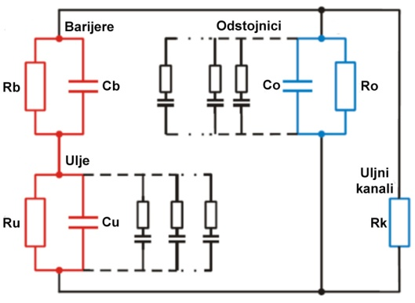
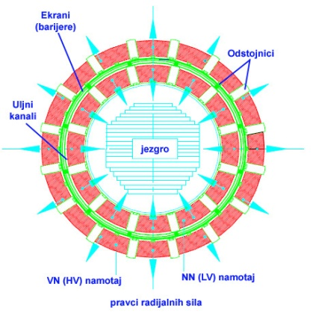
FIZIČKI MODEL
Dielektrična vremenska konstanta polarizacije data je kao τ=RC

Slide 5
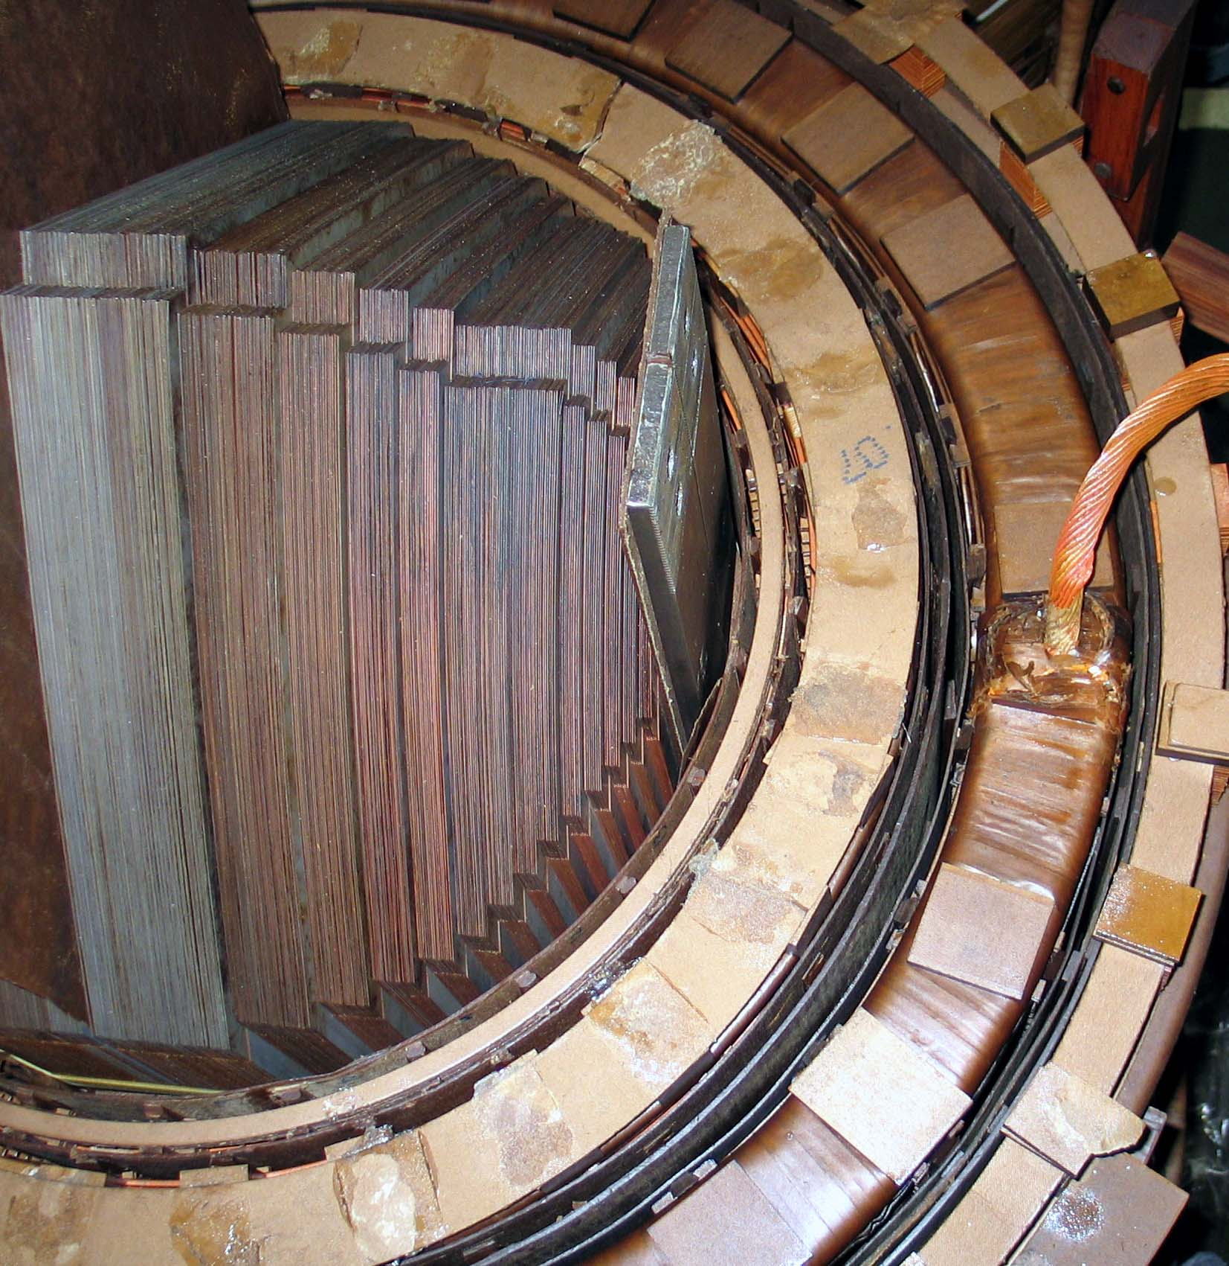
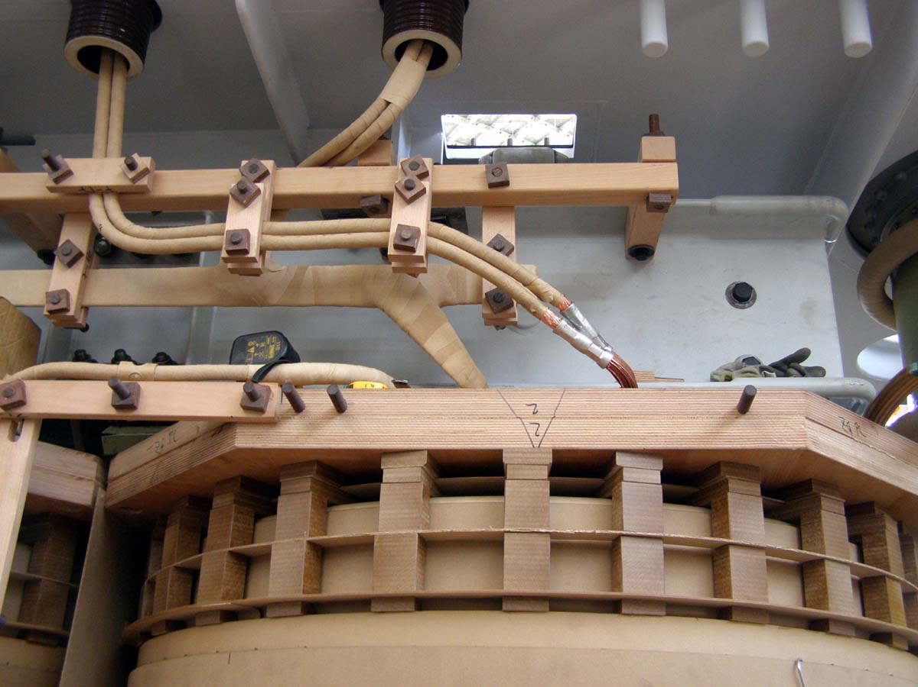

Slide 6
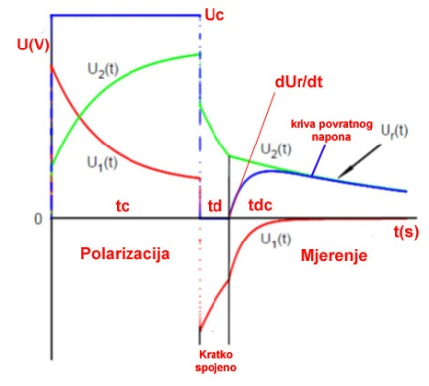
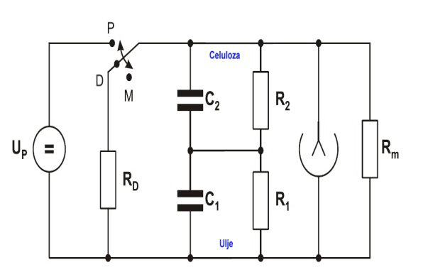
Primenom DC napona na izolaciju, molekuli se polarizuju i okreću u smeru električnog polja
Potom se u kratkom vremenskom periodu primenjuje kratak spoj na merni objekat i molekuli se delimično depolarizuju
Otvaranjem kratko spojenog kola, dolazi do porasta napona na izvodima izolacije zbog zaostalog punjenja
Ovaj napon se zove povratni napon. Ekvivalentno kolo koje najbolje opisuje fenomen polarizacije je serijsko R-C kolo

Slide 7
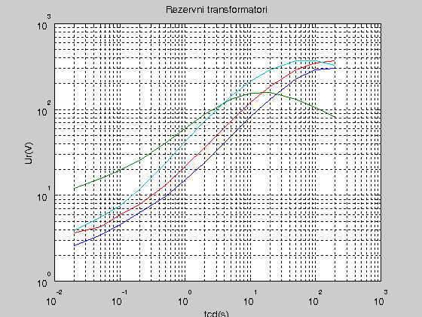
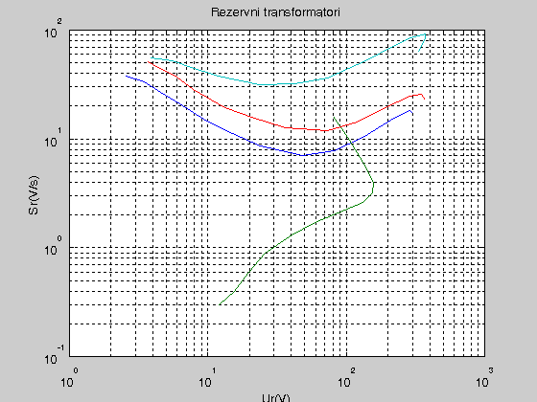
POLARIZACIONI SPEKTAR

Slide 8
ZAKLJUČAK
Električne dijagnostičke metode koriste se za indirektno određivanje sadržaja vlage u papirno-uljnoj izolaciji. Prednost korištenja električnih dijagnostičkih metoda za određivanje vlage je prvenstveno činjenica da se time izbjegava otvaranje transformatora radi uzimanja uzoraka papira. Informacija dobijena primjenom ovih metoda odnosi se na prosječan sadržaj vlage u papirno-uljnoj izolaciji, o čemu treba voditi računa prilikom tumačenja dobijenih rezultata.
U zavisnosti od rezultata mjerenja izolacionog sistema energetskih transformatora i ekonomskih faktora, preporučuje se:
sušenje ulja i čvrste izolacije–ukoliko je sadržaj vode u ulju nedopustivo visok,
sušenje i regeneracija izolacije–ukoliko su električne karakteristike u granicama zadovoljavajućih kriterijuma za dati naponski nivo–da bi se spriječilo ubrzano starenje papira,
ukoliko ETR nije ugrožen neposredno niskom dielektričnom čvrstoćom ulja – transformator zadržati u pogonu do kraja životnog vijeka uz obezbjeđenje rezerve.

